Slide 1

Spelidé

Slide 2

Spelidé
Pojkar 08/09
Uppställt försvarsspel
(Motståndarna har bollen under kontroll på egen planhalva)
Vi kommer att spela ett försvarsspel som går ut på att vinna tillbaka bollen så snabbt som möjligt. Vi kommer hamna i många olika positioner och situationer som kommer vara utvecklande.
2-1-2 med växelpress (vi står på ca 60%)
Helplanspress vid läge/triggers som övergår till ett man man spel då varje spelare följer varsin motståndare över hela planen
Viktiga punkter:
blad mot boll
ligga nära
mycket snack
agera inte reagera

Slide 3

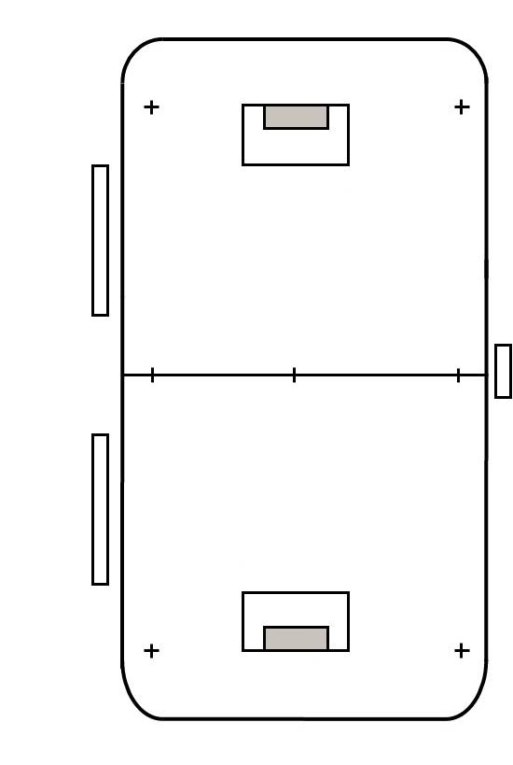
Steg 1
2-1-2 växelpress 60%
Steg 2
Helplanspress vid läge/trigger
Steg 3
Man-Man 100%
60%
60%

Slide 4
Pojkar 08/09
Lågt försvarsspel
(Motståndarna har bollen under kontroll på vår planhalva)
När motståndaren har fått ner bollen djupt och har den under kontroll på vår planhalva. Vi kommer även här spela ett försvarsspel som går ut på att vinna tillbaka bollen så snabbt som möjligt.
2-1-2 där backar + center spelar man man mot motståndarnas tre offensiva spelare
Forwards spelar ett zonförsvar på motståndarnas backar
En forward skärmar av backen på ena sidan för att vi sedan ska vinna bollen i fickan (brytzon) på andra sidan
Alternativt: 2-1-2 zonförsvar där alla spelare markerar i sitt område. Detta kan användas vid o rytm eller trötthet (långt byte)

Slide 5

Lågt försvarsspel
2-1-2 man man+zon
Lågt försvarsspel
Zonförsvar
Viktiga punkter:
Stäng bakom målet och styr upp motståndaren
Skydda alltid slottet (mitten)
Jobba tillbaka till utgångsposition vid tapp av motståndare för att sedan söka upp motståndaren igen
Brytzon
Brytzon

Slide 6
Pojkar 08/09
Anfallsspel
I anfall skapar vi målchanser genom hög spelintensitet, hög spelintensitet skapar vi genom att ständigt vara i rörelse.
Spring med bollen eller passa bollen
Först framåt och snabb första pass
Stå aldrig still efter spelad boll
Våga utmana, hitta lösningar och kombinationer för att lösa situationer
Ta bollen till mål och gör mål

Slide 7
Animationer
https://www.youtube.com/watch?v=NYDLaWFdPe8
https://www.youtube.com/watch?v=5wrIA4WTOaU
https://www.youtube.com/watch?v=98d-l_iefws

